Slide 1
SERVLET & JSP

Slide 2
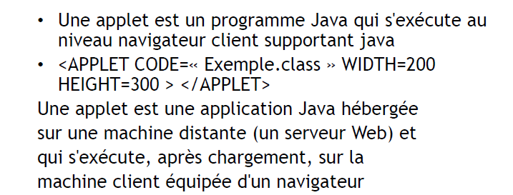
APPLET

Slide 3
Atelier
Création d’une applet.

Slide 4
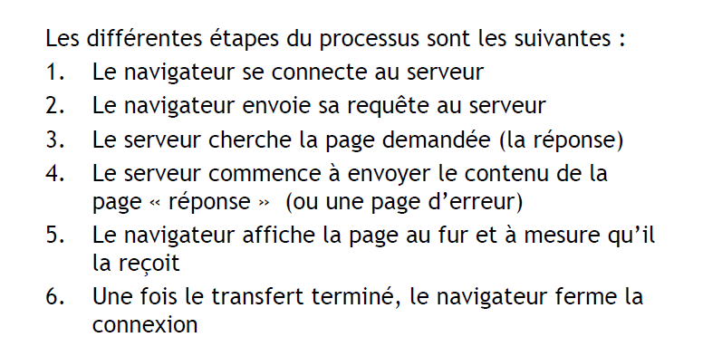
Principe de requête HTML

Slide 5
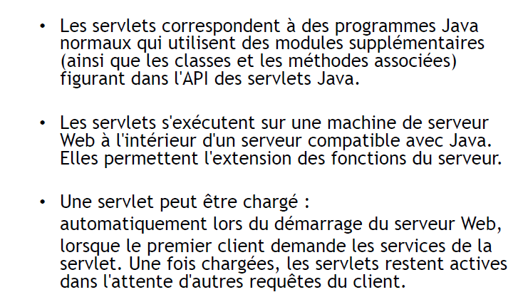
SERVLET

Slide 6
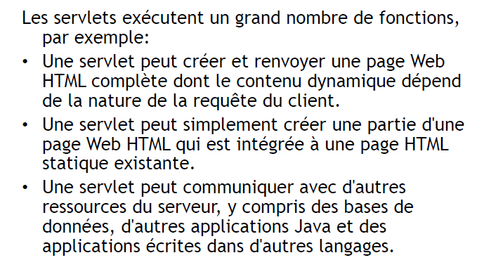
A QUOI SERVENT LES SERVLETS

Slide 7
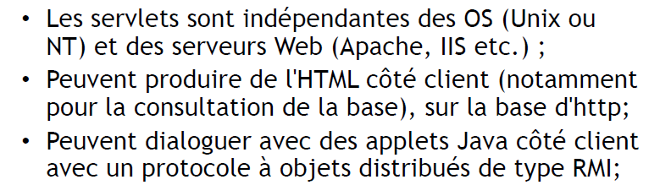
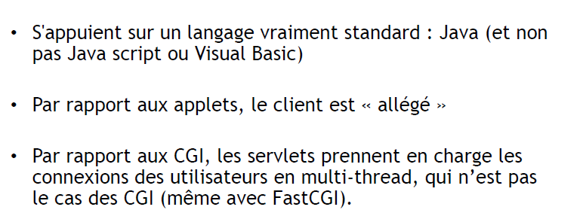
AVANTAGES DES SERVLETS

Slide 8
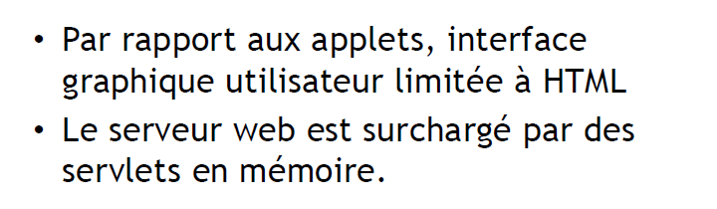
INCOVENIENTS DES SERVLETS

Slide 9
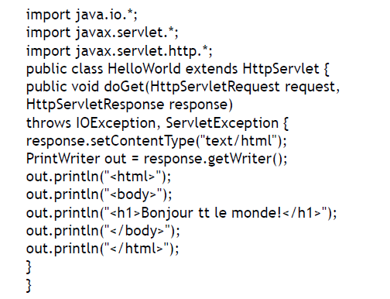
EXEMPLE

Slide 10

API SERVLET

Slide 11
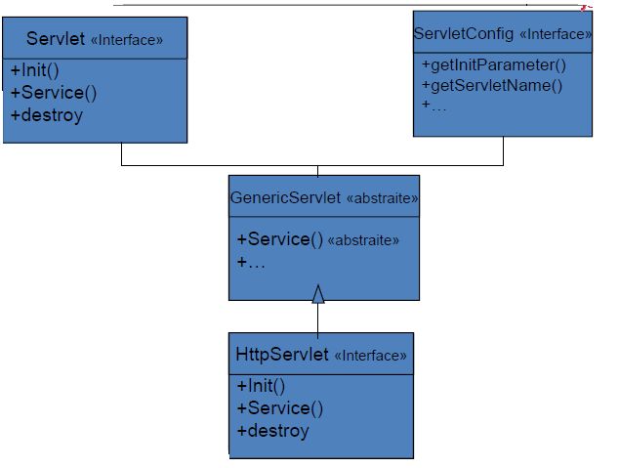
API SERVLET

Slide 12
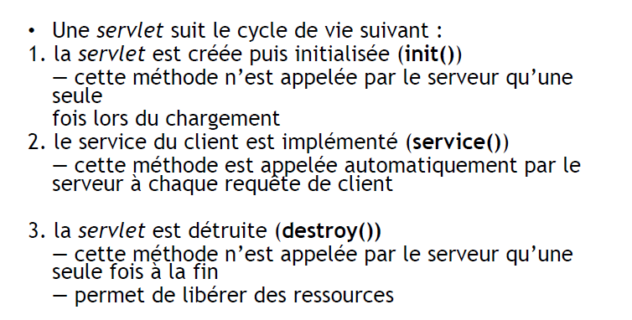
CYCLE DE VIE D’UNE SERVLET

Slide 13
Atelier N° 1
Configurer l’environnement de travail Eclipse.
Configurer le serveur WEB.
Créer un nouveau projet WEB Dynamique.
Déployer le projet

Slide 14
Atelier N° 2
Développer la Servlet Test1 qui génère une page HTML avec un message dedans.

Slide 15

Atelier N° 3
Récupérer les données à partir d’une page HTML.

Slide 16
SERVLET
Dorénavant la servlet sera utilisée comment un élément de contrôle.

Slide 17
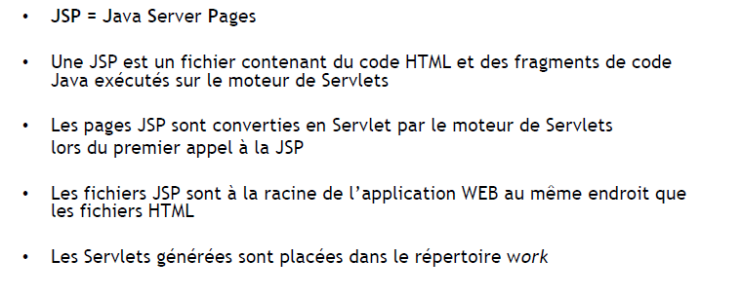
JSP

Slide 18
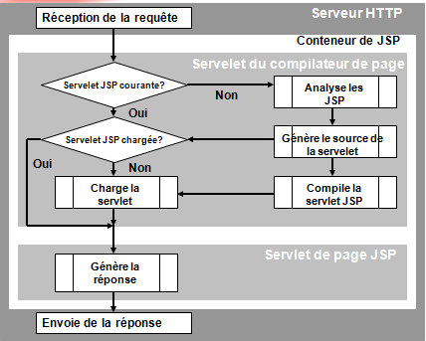
JSP Exécution: Fonctionnement

Slide 19
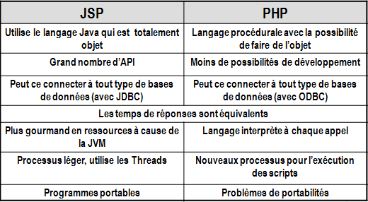
JSP && PHP

Slide 20
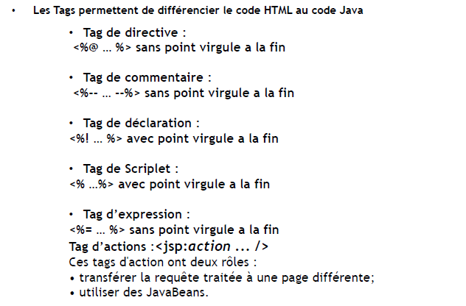
LES TAGS JSP

Slide 21
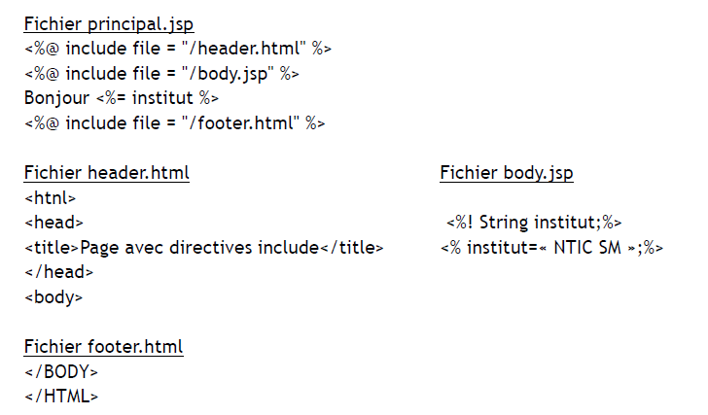
Exemple Directive include

Slide 22
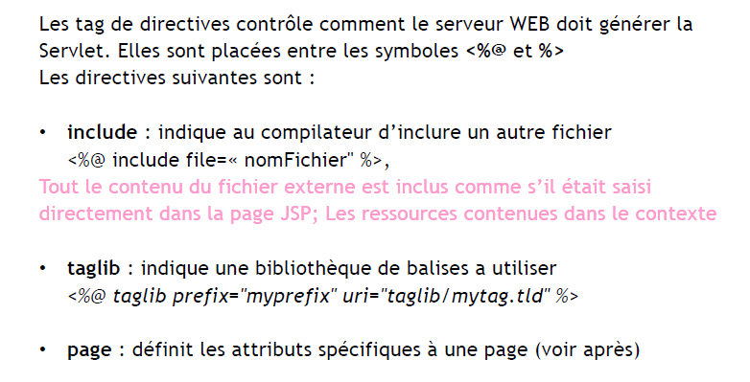
LES TAGS DIRECTIVES JSP

Slide 23
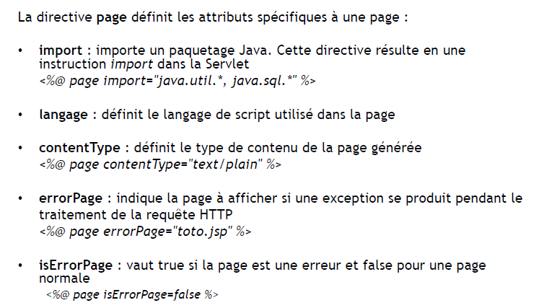
Exemple Directive page

Slide 24
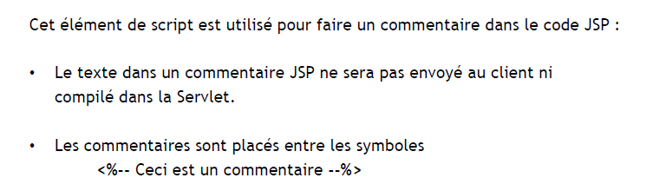
Exemple Tag Commentaire

Slide 25
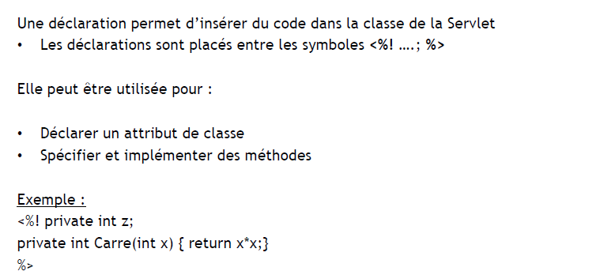
Exemple Tag Déclaration

Slide 26
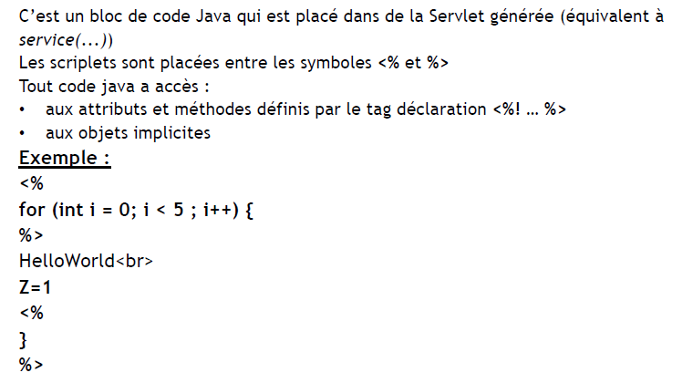
Exemple Tag Scriplet

Slide 27
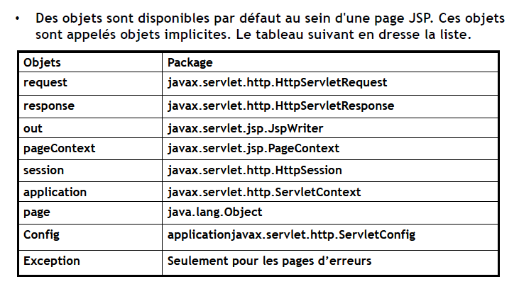
Objets Implicites

Slide 28
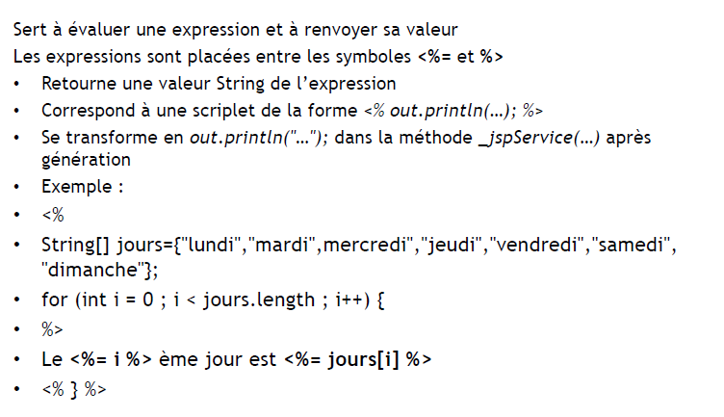
Exemple Tag Expression

Slide 29
Atelier N° 4
Manipulation des différents tag JSP

Slide 30
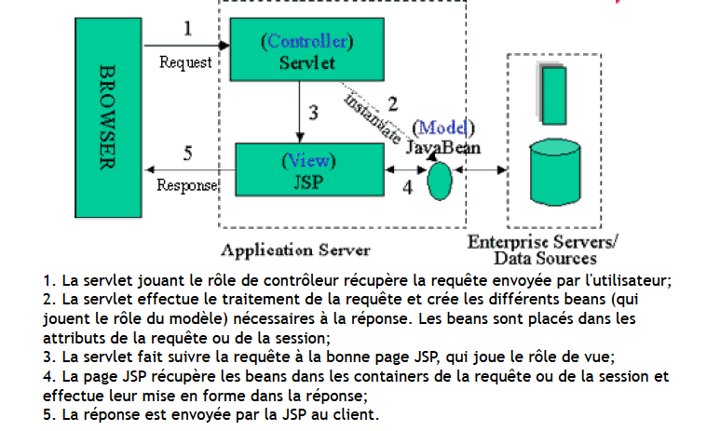
Architecture MVC

Slide 31
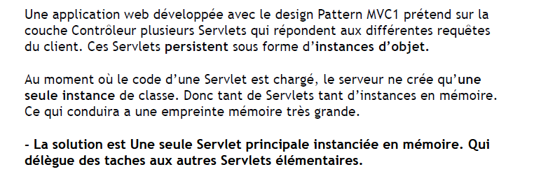
MVC 2

